Slide 1

Частное образовательное учреждение высшего образования «Казанский инновационный университет имени В.Г. Тимирясова» КОЛЛЕДЖ Выпускная квалификационная работа на тему: Организация локальной вычислительной сети для Муниципального автономного общеобразовательного учреждения «Лицей-интернат №2»
Руководитель:
Ст. преподаватель
Василец Александр Александрович
Выполнил:
Обучающийся гр. К1071/9
Манахов Фатих Ильясович
Казань 2021
Notes:
Добрый день. Я, Манахов Фатих, выпускник колледжа КИУ. Тема моей выпускной квалификационной работы является Организация ЛВС для МАОУ Лицей-интернат №2.

Slide 2
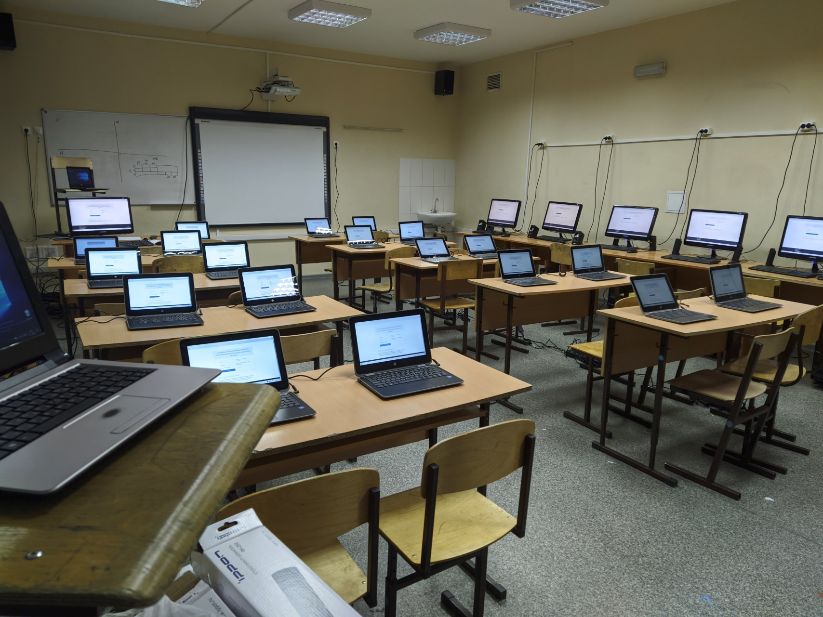
Введение
2
Рисунок 1.1 – Аудитория с компьютерами
Notes:
Целью выпускной квалификационной работы, является организация локальной вычислительной сети для Муниципального автономного общеобразовательного учреждения «Лицей-интернат №2».
Для достижения поставленной цели необходимо решить следующие задачи:
Изучить методы организации локальной вычислительной сети;
Ознакомление организаций;
Формирование требований для организации локальной вычислительной сети;
Проектирование локальной вычислительной сети;
Формирование сроков и бюджетов для реализации локальной вычислительной сети;
Реализация локальной вычислительной сети;
Тестирование локальной вычислительной сети;
Формирование профилактических работ;
Устранения рисков в локальной вычислительной сети.
Актуальность. Благодаря объединения компьютеров в одну единую сеть возможно обменивается информаций между компьютеров, например, электронными документами, и администрировать компьютерами в сети.

Slide 3
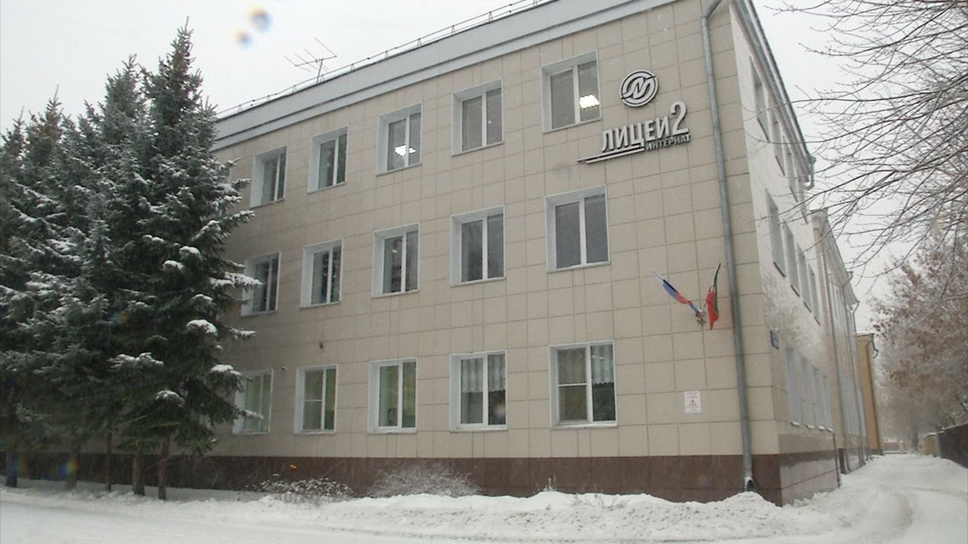
О организации
3
Рисунок 1.2 – Здания МАОУ «Лицея-интерната №2»
Notes:
МАОУ «Лицей-интернат №2»
Заказчик проекта, МАОУ «Лицей-интернат №2» –общеобразовательное учреждение для одаренных детей, находящийся в г. Казань.

Slide 4
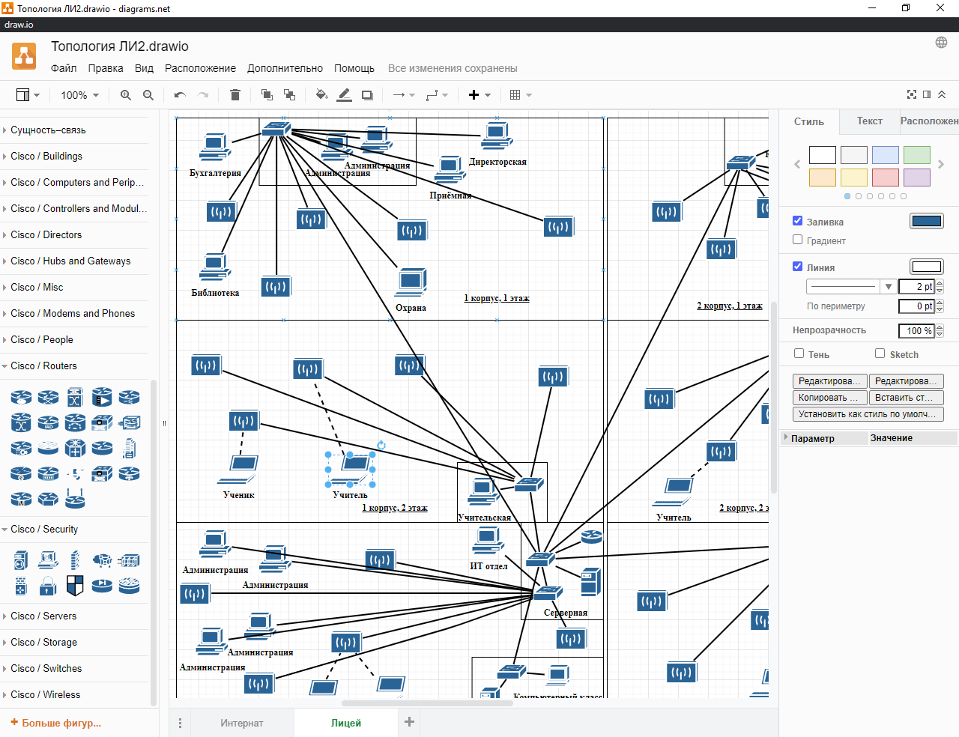
Топология локальной вычислительной сети
4
Рисунок 1.3 – Программа «draw.io»
Notes:
Топология локальной вычислительной сеть МАОУ «Лицея-интерната №2» был построен на программе «draw.io».

Slide 5
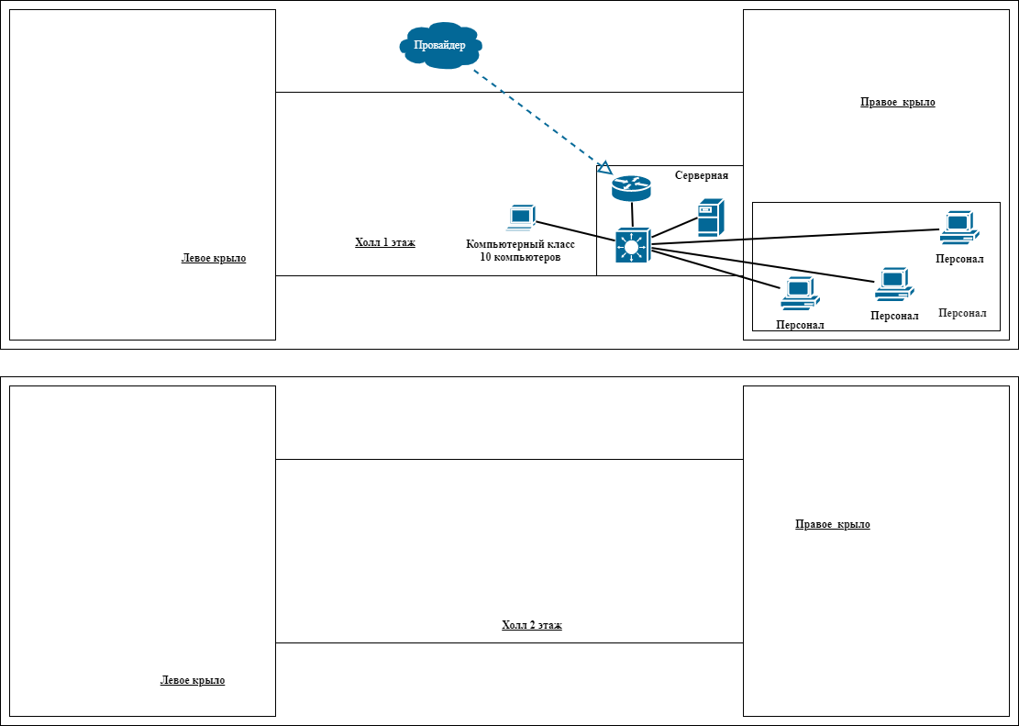
5
Рисунок 1.4 – Топология ЛВС интерната
Notes:
Школа имеет 2 здания Лицея и Интерната, каждое здание имеет свою топологию и подключено к своему Интернету. В здании интерната находится компьютерный класс с 10 компьютерами и 3 компьютерами для персонала.

Slide 6
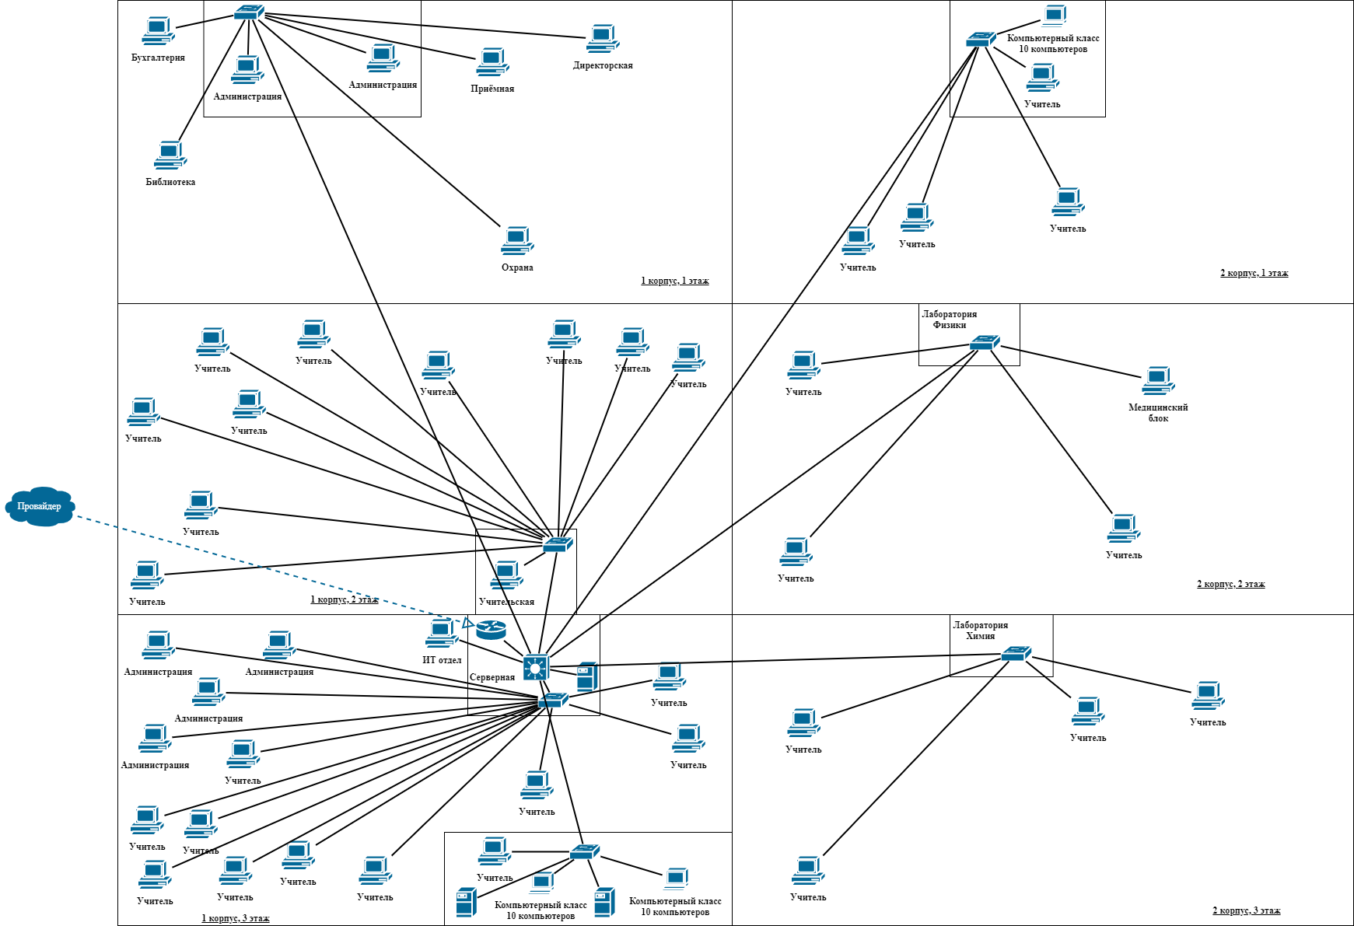
6
Рисунок 1.5 – Топология ЛВС лицея
Notes:
В здании лиция находится 3 компьютерных класса с 10 компьютерами и 76 компьютерами для персонала. Практические каждый компьютер находится в своём подсети и VLAN.

Slide 7
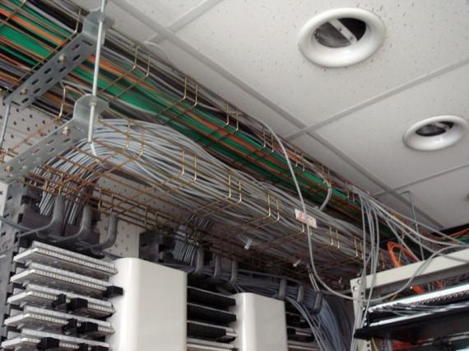
Структурированная кабельная система
7
Рисунок 1.6 – Структурированная кабельная система
Notes:
СКС был построек с помощью программы «draw.io».

Slide 8
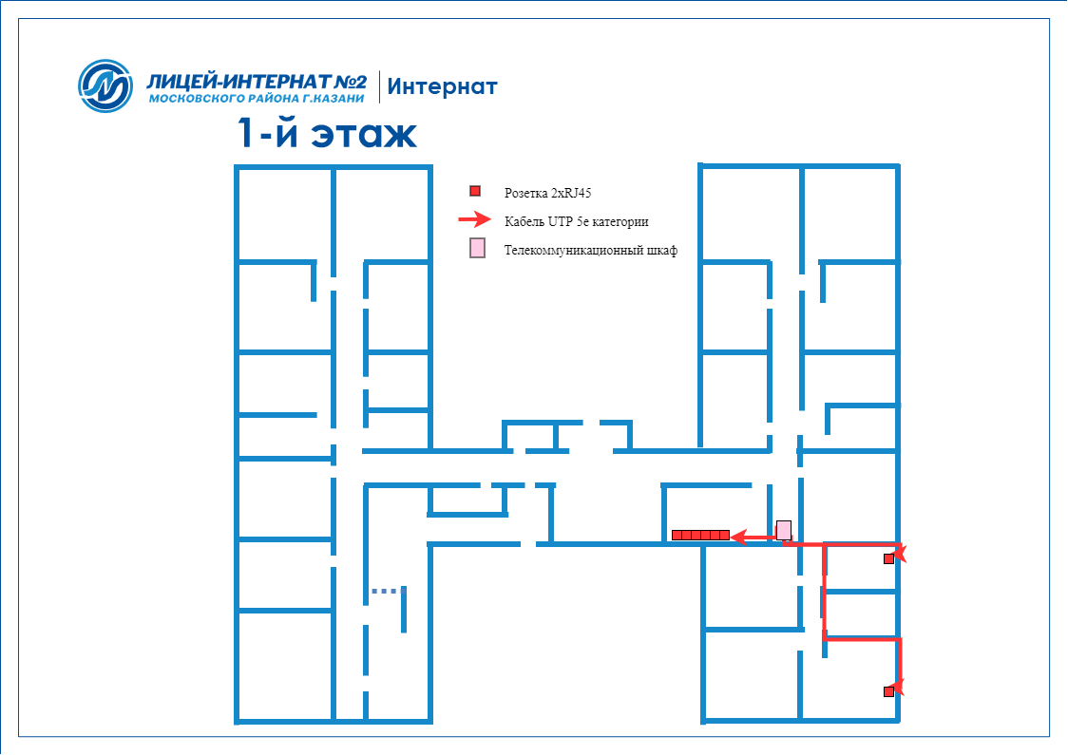
8
Рисунок 1.7 – План расположения оборудования и кабельные трассы, здание Интерната
Notes:
На изображении показан СКС интерната. Красными квадратами изображён розетка, куда подключаются конечные устройства (компьютеры). В телекоммуникационном шкафу находятся сетевые оборудования. Красные линии показывают, как будет проходить провод соединения.

Slide 9
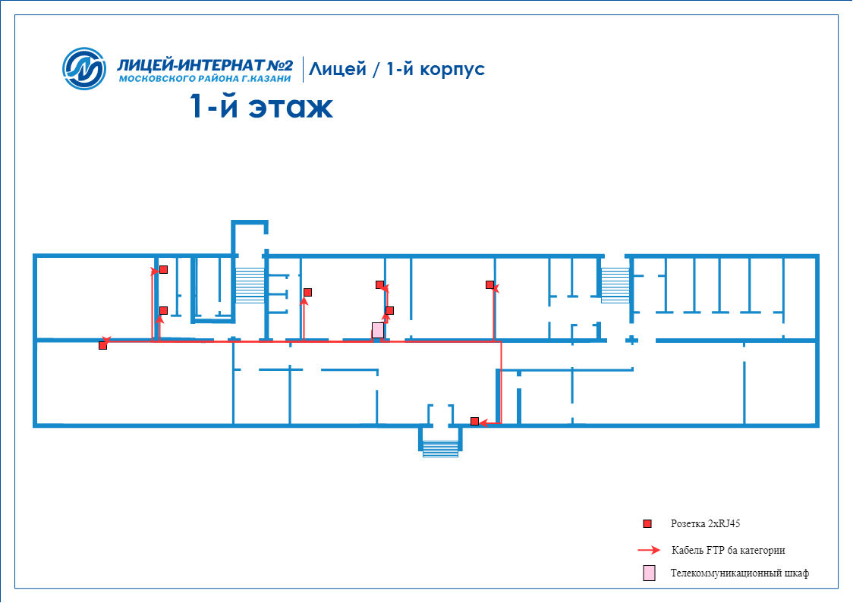
9
Рисунок 1.8 – План расположения оборудования и кабельные трассы, здание Лицея, 1 этаж, 1 корпус
Notes:
Так же тут демонстрируется СКС здания лицея «» этажа и корпуса

Slide 10
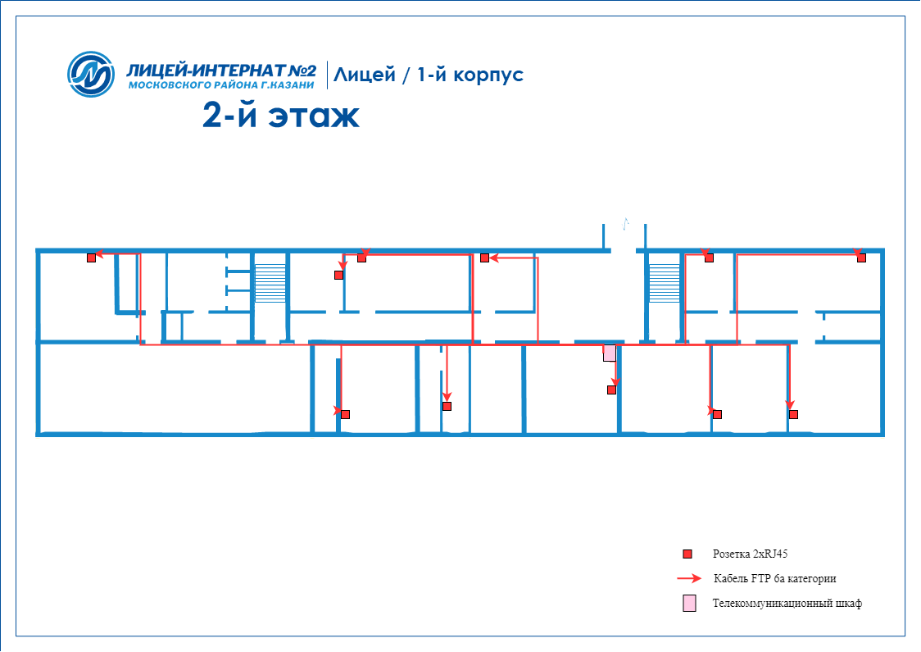
10
Рисунок 1.9 – План расположения оборудования и кабельные трассы, здание Лицея, 2 этаж, 1 корпус
Notes:
Так же тут демонстрируется СКС здания лицея «» этажа и корпуса

Slide 11
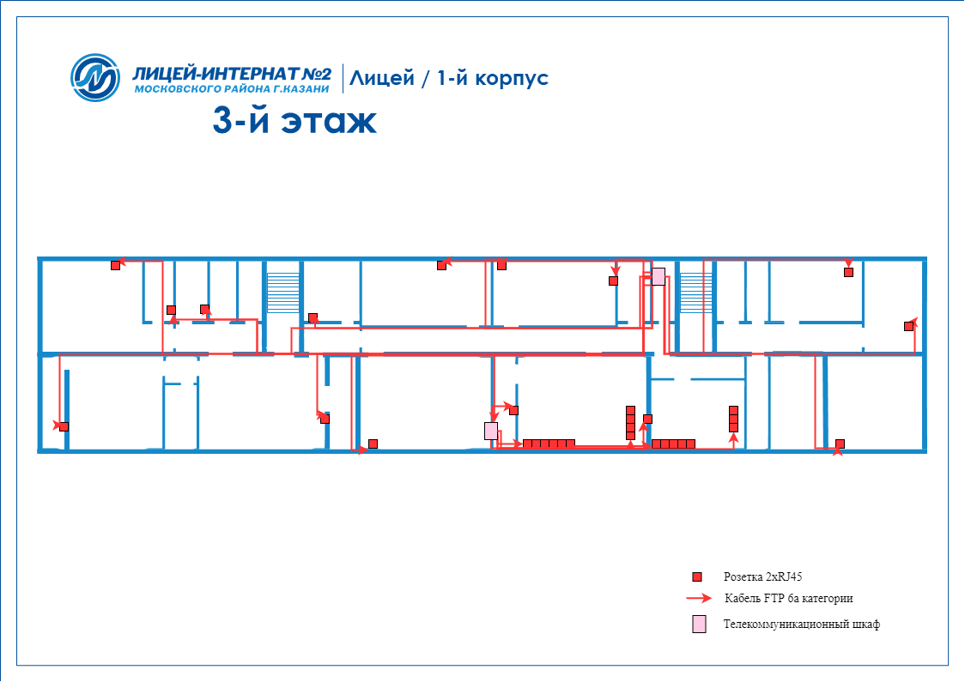
11
Рисунок 1.10 – План расположения оборудования и кабельные трассы, здание Лицея, 3 этаж, 1 корпус
Notes:
Так же тут демонстрируется СКС здания лицея «» этажа и корпуса

Slide 12
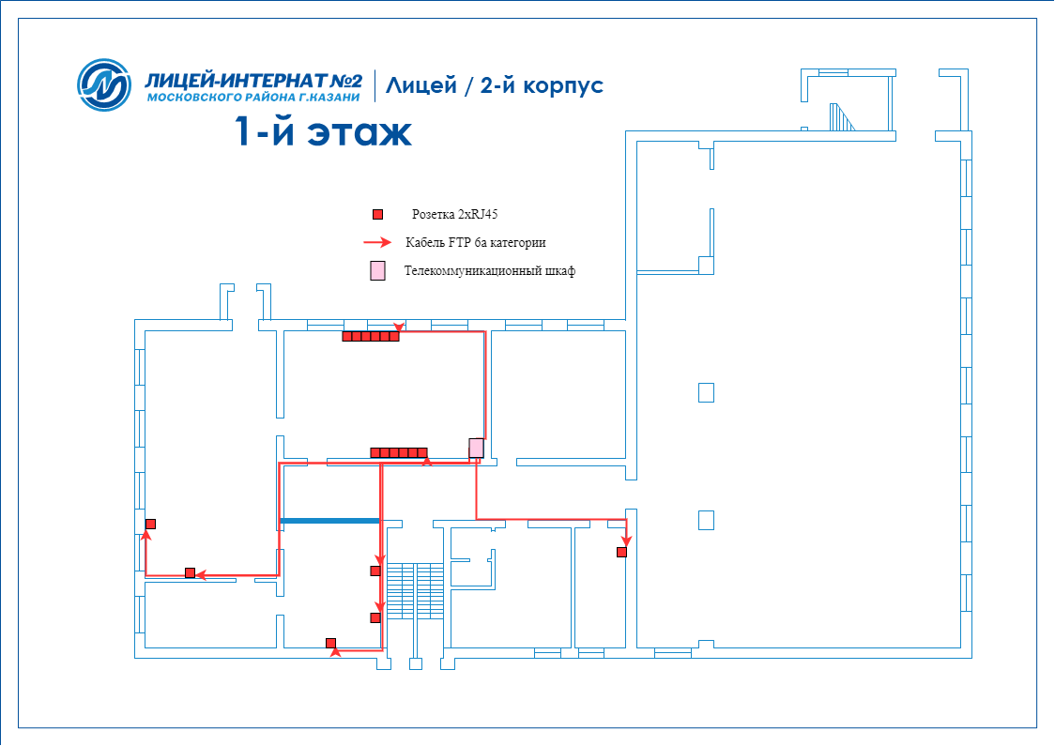
12
Рисунок 1.11 – План расположения оборудования и кабельные трассы, здание Лицея, 1 этаж, 2 корпус
Notes:
Так же тут демонстрируется СКС здания лицея «» этажа и корпуса

Slide 13
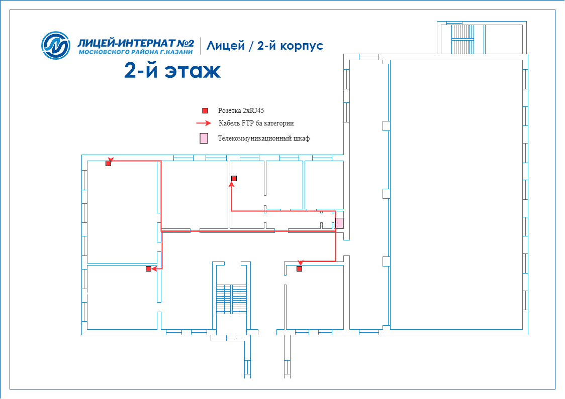
13
Рисунок 1.12 – План расположения оборудования и кабельные трассы, здание Лицея, 2 этаж, 2 корпус
Notes:
Так же тут демонстрируется СКС здания лицея «» этажа и корпуса

Slide 14
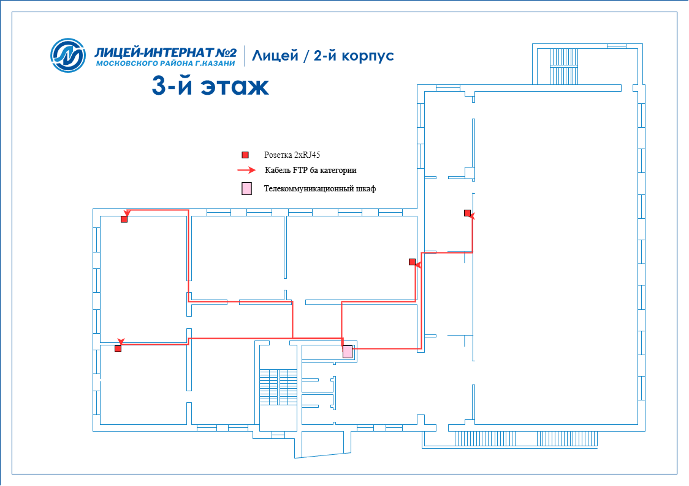
14
Рисунок 1.13 – План расположения оборудования и кабельные трассы, здание Лицея, 3 этаж, 2 корпус
Notes:
Так же тут демонстрируется СКС здания лицея «» этажа и корпуса

Slide 15



Выбор оборудование Сравнения сетевых оборудований
Рисунок 1.14 – Cisco
Рисунок 1.15 – Mikrotik
Рисунок 1.16 – tp-link
15
Notes:
Сравним популярные производителей сетевых оборудований. Самые известные: Cisco, tp-link, MikroTik.
Cisco, всемирный известный производитель, славится своей надежностью, лидер в сфере сетевых оборудований. Для ЛВС МАОУ «Лицей-интернат №2» не подходит в связи высокой стоимости и излишней производительностью. Хорошо подходить для крупных организаций, провайдеров и ЦОД.
MikroTik, латвийский производитель, стал популярен благодаря доступных цен, большой функциональности и производительности, так же высокая надежность, хорошо подходит для маленьких и средних организаций, имеет большие возможности по настройки оборудование. Для ЛВС Лицея интерната №2 был выбран оборудования от MikroTik.
tp-link, китайский производитель, возможности малы в отличии всех вышеперечисленных производителей, не стабилен в работе, не рекомендуются использовать в организациях. Популярен среди домашних сетей, благодаря своей доступной ценой и простой настройки.

Slide 16
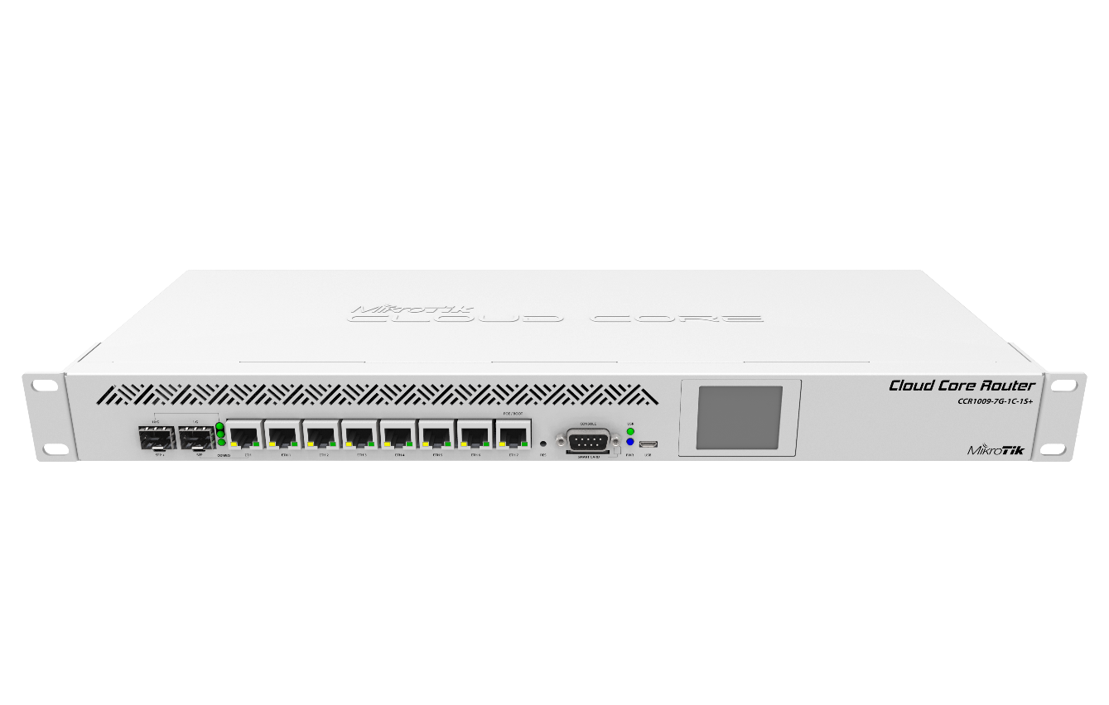
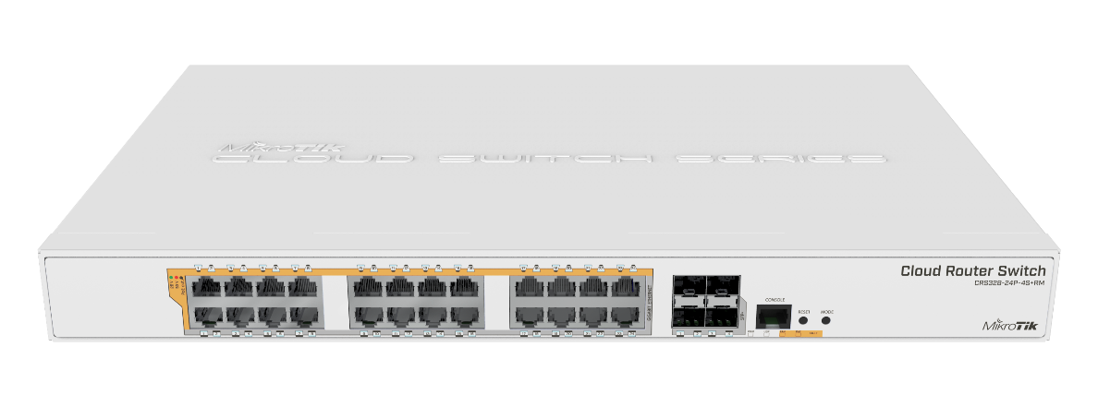
Выбор оборудование
Рисунок 1.17 – MIKROTIK CCR1009-7G-1C-1S+
Рисунок 1.18 – MIKROTIK CRS328-24P-4S+RM
16
Notes:
Выбранные оборудование по ТЗ. С ТЗ можете ознакомиться в текстовом материале ВКР.
Маршрутизатор
Модель: MIKROTIK CCR1009-7G-1C-1S+
Характеристики:
Процессор: 9 ядер, 1.2 ГГц на ядро;
ОЗУ: 2 ГБ;
ПЗУ 128 МБ;
Сетевые интерфейсы: 7x Gigabit Ethernet, 1х SFP+ 10G, 1х комбинированный порт Ethernet 1000 / SFP 1.25G;
Пропускная способность 15792 Мбит/с.
Коммутатор
Модель: MIKROTIK CRS328-24P-4S+RM
Характеристики:
Уровень коммутатора: L3;
Процессор: 1 ядро, 800 МГц;
ОЗУ: 512 МБ;
ПЗУ: 16 МБ;
Сетевые интерфейсы: 24х Gigabit Ethernet, 4х SFP+ 10G;
Поддержка PoE: есть, 24 В;
Пропускная способность 64000 Мбит/с.

Slide 17
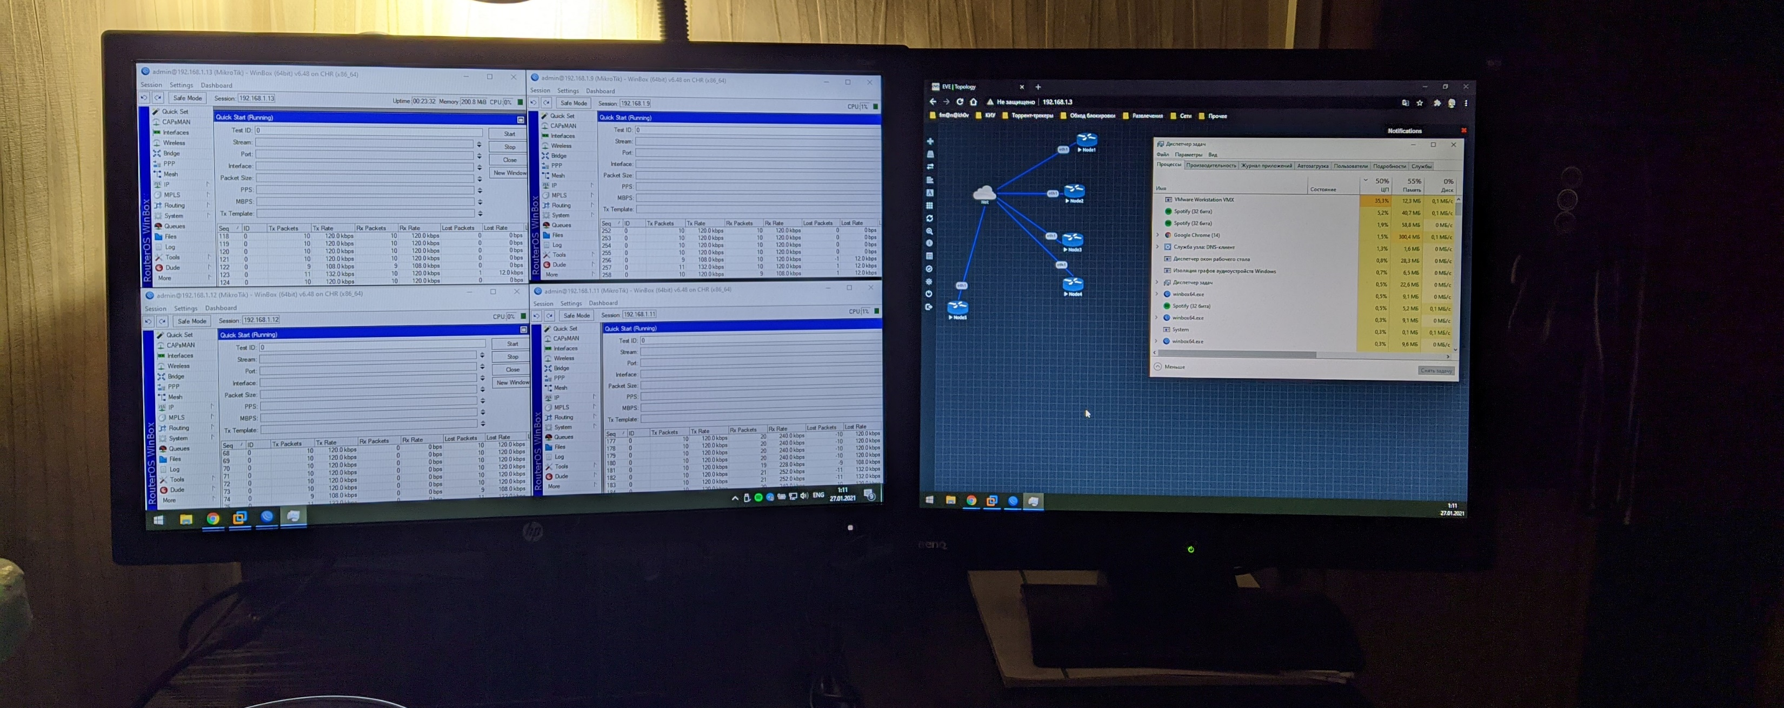
Настройка сетевого оборудование
Рисунок 1.19 – Настройка Mikrotik
17
Notes:
На маршрутизаторы было настроена:
VLANы;
Диапазон IP-адресов;
DHCP-сервера;
IP-адреса;
DHCP-клиент, для подключения к интернету;
Настроили DNS;
Настроили блокировки сайтов для учеников.
На коммутаторе было настроена:
VLAN;
Присвоили VLAN к портам;
Присвоили IP-адрес коммутатору;
Составили статический маршрут до маршрутизатора;

Slide 18
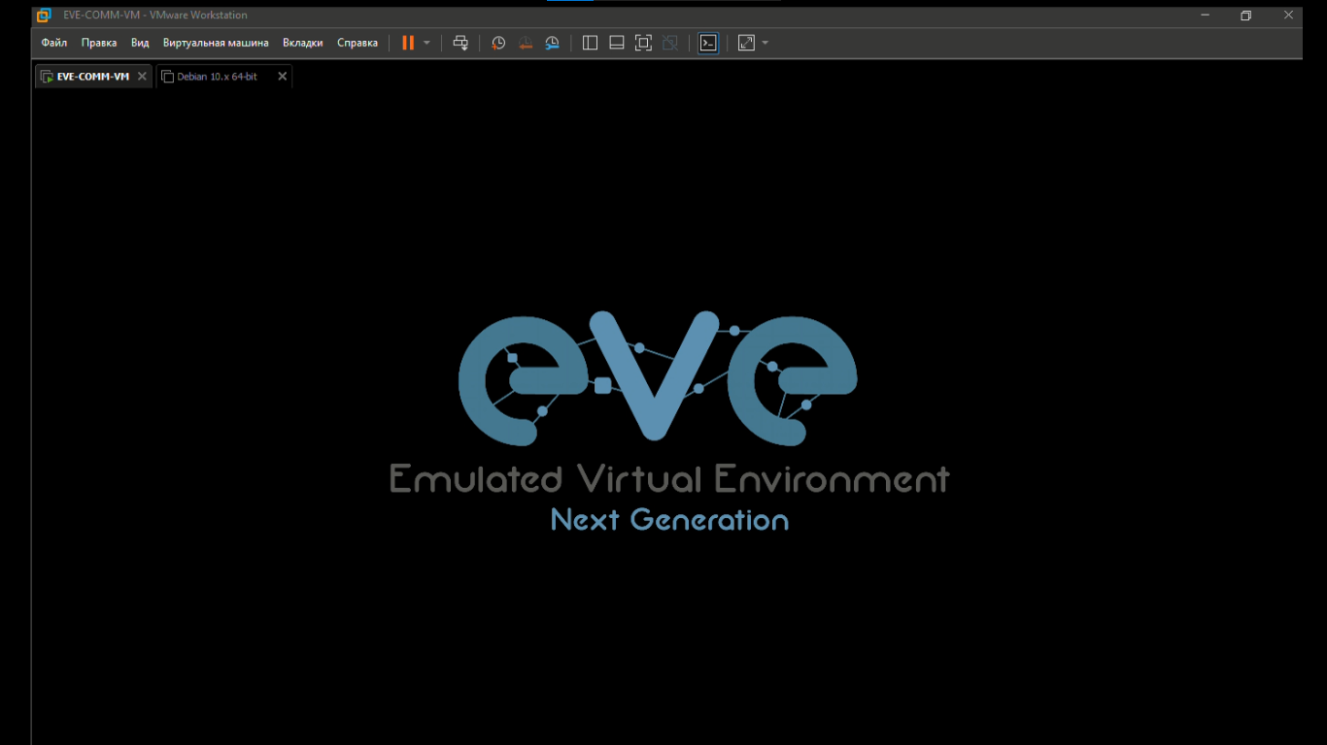
Реализация локальной сети
18
Рисунок 1.20 – EVE-NG в VMware Workstation Pro
Notes:
Проект выполнялся на эмуляторе ЛВС «EVE-NG». По причине стабильной эмулирование сетевых оборудований от Mikrotik и рекомендаций от MikroTik. EVE-NG работает на основе «клиент-сервер». Серверная часть разворачивается на виртуальной машине «VMware Workstation Pro», по рекомендации EVE-NG. Клиентская часть на компьютере через веб-браузер.

Slide 19
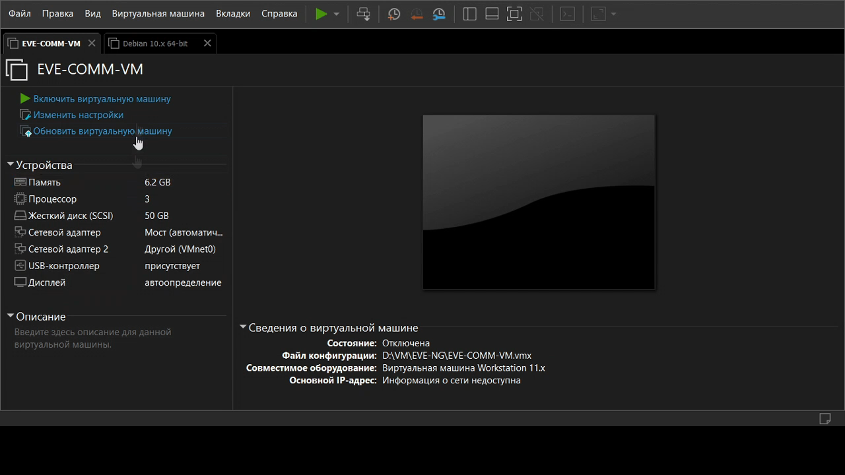
28
Notes:
Демо
Запуск серверной части EVE-NG в VM Wmware. Вводим полученный IP-адрес с сервера в браузер.
Запуск клиентской части. Вводим полученный IP-адрес с сервера в браузер. Ввод логина и пароля. Облако – это интернет от провайдера.
Показ топологии. Запуск маршрутизатора, коммутатора, компьютеров Student 9 и Teacher 15. Показ остальной топологии. Из-за ограничений сервера и времени выступления, не будет показал полная работа всей сети, сеть полностью рабочая

Slide 20
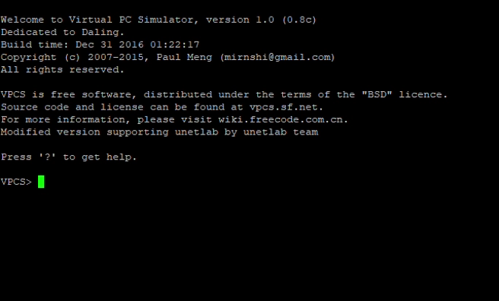
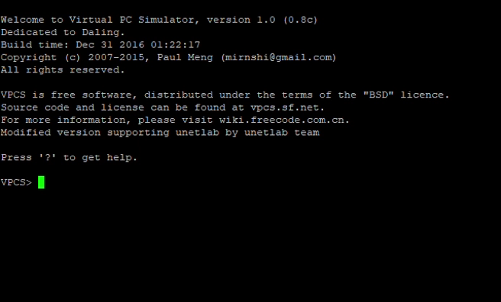
Пользователь Student 9
Пользователь Teacher 15
29
Notes:
Демо
На студент получение IP. Проверка наличие интернета ya.ru. Показа блокировки не желательных сайтов vk и youtube.
На учителе получили IP. Проверка наличие интернета ya.ru. Показа блокировки не желательных сайтов vk. Youtube открыт, нужен для преподавания. Не может соединится с студентом, в связи с разными VLAN, Destination network unreachable - Сеть назначения недоступна.

Slide 21
Частное образовательное учреждение высшего образования «Казанский инновационный университет имени В.Г. Тимирясова» КОЛЛЕДЖ ЗАКЛЮЧЕНИЕ Выпускная квалификационная работа на тему: Организация локальной вычислительной сети для Муниципального автономного общеобразовательного учреждения «Лицей-интернат №2»
21
Notes:
На данной выпускном квалицированном работе, организовали локально вычислительную сеть для МАОУ «Лицей-интерна №2».
Для этого, мы решили следующие задачи:
Поставленные введении
В ходе работы было определено, что благодаря компьютерным сетям, мы можем обмениваться информацией из любого уголка мира и облегчить работу сотрудников.
Организованный локальная сеть удовлетворяет всем заявленным к нему требованиям и реализует необходимые функции.
Практическую ценность выпускной квалицированной работы видим в том, что данная сеть возможно реализовать без особых усилий в МАОУ «Лицей-интернат №2».
Таким образом, можно сказать, что поставленные задачи были решены, цель выпускной квалицированной работы достигнута.

